Slide 1
密码安全工程技术的探索与实践 ——openHiTLS开源密码库介绍

Slide 2




密码技术作为安全的基石，需要为行业数字化转型及科学技术的发展保驾护航
金融
政务
医疗
能源
新诉求
促进发展
同态加密
安全多方计算
可搜索加密
后量子密码
……
电商
教育
社交
游戏
行业数字化转型加速，关键基础设施、数据要素化等面临新的数字空间的网络攻击，密码体系需要为各行各业的数字化转型保驾护航
人工智能、区块链、大数据、量子计算等
新技术新业态与密码技术紧密融合、互相促进

Slide 3
随着各行业数字化转型深入以及商密算法推广，对开源密码库提出更多诉求
场景 | 需求
物联网设备 | IoT等设备需要轻量化的密码套件
商密应用 | 高性能的商密算法和协议的密码库
数据安全 | 金融等高安行业，需要支持后量子密码算法应对数据囤积攻击威胁
隐私保护 | 终端/云服务等隐私保护场景需要高性能的隐私计算套件
密码敏捷 | 支持密码敏捷机制，支持算法快速上下线，以及区域化算法快速切换
…… | ……
政府
教育
医疗
金融
电力
油气
矿山
交通
制造
互联网
…
ICT基础设施
终端
云服务
数字能源
智能汽车解决方案
软件完整性
安全启动
可信启动
……
数据加密存储
SMB
ISCSI
……
数据传输安全
空口加密
IPSec/TLS
……
通信协议安全
BGP邻居认证
OSPF邻居认证
……
管理通道安全
SNMPv3
SSH
……
……
业界使用广泛OpenSSL与各行业诉求还存在一定差距：
资源占用较大，无法满足轻量化场景使用
商密算法和协议支持不全
对于新型算法支持较为保守，如后量子密码算法
各行业密码应用场景

Slide 4
openHiTLS开源密码库，产学研机构共建共享
openHiTLS开源密码套件由西安电子科技大学、山东大学、上海交通大学、华为、麒麟、统信等13家产学研机构作为初创会员联合发布，通过开源共建共享，推动密码安全标准的快速应用发展，加速密码生态建设。
openHiTLS
openHiTLS旨在打造全量场景、算法先进、性能卓越、高效敏捷、安全可靠的密码套件，通过轻量级、可剪裁的软件技术架构满足各行业不同场景的多样化要求。
密码应用
①基础安全协议模块
基础安全协议模块仅为openHiTLS提供安全协议能力，其与密码算法模块、证书管理模块解耦，通过抽象层调用算法和证书能力
②数字证书基础模块
提供X.509、PEM、DER等证书格式，商密SSL证书等证书能力，以及证书/证书链、CRL列表管理等
③密码算法模块
提供的加解密，签名验证，密钥交换，哈希等算法原语，为基础安全协议、证书管理模块提供底层算法能力
认证
与测试
跨语言SDK
迁移工具
①
②
③
基础安全协议
数字证书基础
密码算法

Slide 5
全量功能：提供丰富的算法原语与基础安全协议实现
算法、协议、证书命令行工具
安全认证& 安全工程
密码算法
提供国际、商密、PQC算法原语实现，可单独使用或基于算法原语构建密码协议及应用
数字证书基础
提供常用证书格式支持，可单独使用或作为模块为TLS协议栈提供证书连验证能力
基础安全协议
依赖算法、证书模块基础能力，提供安全通道能力，支持TLS/TLCP/DTLS等
工程保障
协议一致性验证，关键代码内存形式化验证技术手段，提升安全性
统一接口层
易用、安全
HiTLS原生接口
OpenSSL兼容接口
基础安全协议
数字证书基础
TLS1.X
DTLS
TLCP
TLS-PQC
QUIC
ASN.1
PKCS10
PKCS12
X509
协议一致性
RFC8998
OCSP
TLS证书
压缩
……
CMP
CLI
……
形式化验证
密码算法
基础密码算法
新型密码算法
国际算法
商密算法
其它区域算法
后量子算法
轻量级算法
侧信道安全检测
AES
CHACHA20
DSA
SM2
SM3
……
XMSS
LMS
Ascon
PRESENT
SHA3
SHA2
（EC）DH
SPHINCS+
Kyber
……
随机数熵率评估
SM4
SM9
Dilithium
Falcon
同态算法
RSA
ECC
ECDSA
ZUC
…
半同态算法
……
LAC
sCloud
…
高性能
、
模块化
ISO19790认证
随机数发生器
DRBG-CTR/HASH/HMAC
商密随机数
软件熵源：基于CPU Jitter/…
性能加速
密码模块认证
指令优化
专有硬件加速
协议调度加速
ARM
X86
MIPS
PPC
RISC-V
鲲鹏SEC引擎
对接SDF/SKF接口
异步机制
传输层卸载
…
操作系统兼容
RTOS
服务器
桌面、移动
RTOS
RTOSv2x
EulerOS
通用Linux
…
IOS
MACOS
RT-Thread
DeltaOS
Android
Windows
已完成
规划

Slide 6
高效敏捷：算法Provider框架，新型算法快速集成 & 老旧算法快速下线
加密算法配置
统一接口+算法Provider框架技术效果
签名算法配置
●
提供标准化、可扩展接口，满足算法变化应用无改造
配置加载
哈希算法配置
配置
1
…
❌ AES_Encrypt()
✔ CRYPT_EAL_CipherInit/Update/Final ()
openHiTLS
●
●
2
提供算法Provider机制，算法灵活集成/卸载
1
统一接口
不安全算法快速下线：消减老旧算法不安全风险，逐渐日落
后量子等新算法快速上线：应对后量子算法不确定性变化
区域化算法快速切换：满足各国特有监管要求与安全合规要求
对称
非对称
哈希
密钥交换
随机数
…
2.1
●
Provider框架
2
2.1 支持算法运行时动态加载，快速切换
2.2 算法参数构建与解析，支撑接口稳定
老旧算法
经典算法
区域化算法
密码机/卡
2.2
框架定义算法中参数类型与含义，避免使用复杂结构体作为Provider的接口参数，做到前后向兼容
加速引擎
框架发布
算法框架更新迭代
安全算法
后量子算法
国际算法
…
HiTLS
Provider实现1
基于框架实现
无须更新Provider实现，后向兼容
Provider实现2
基于更新的框架实现算法

Slide 7
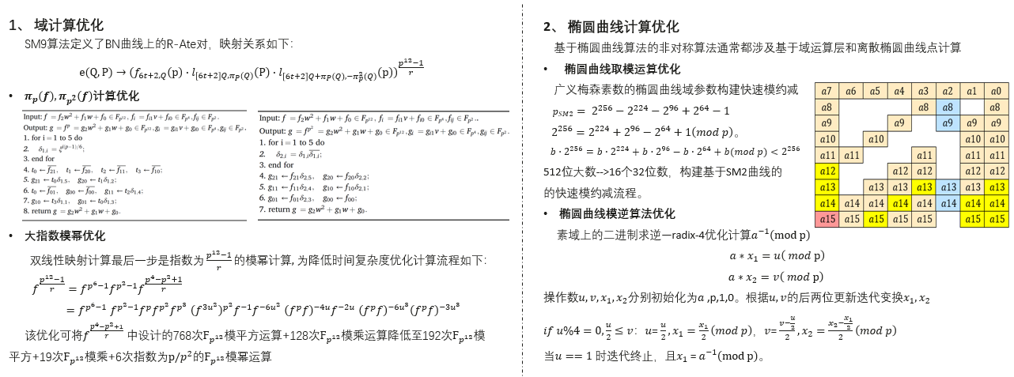
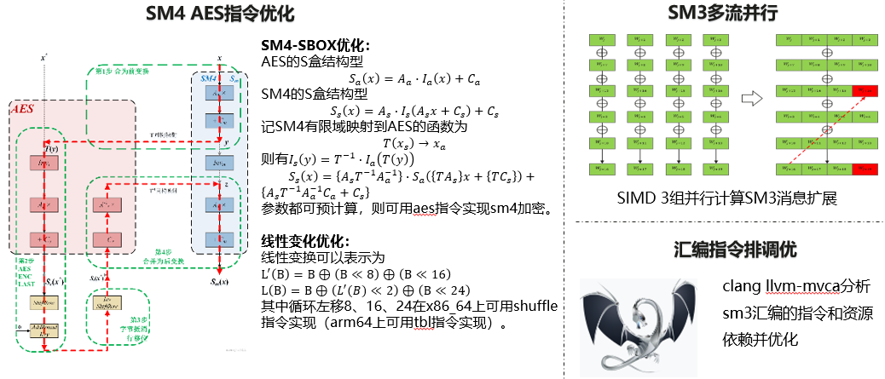
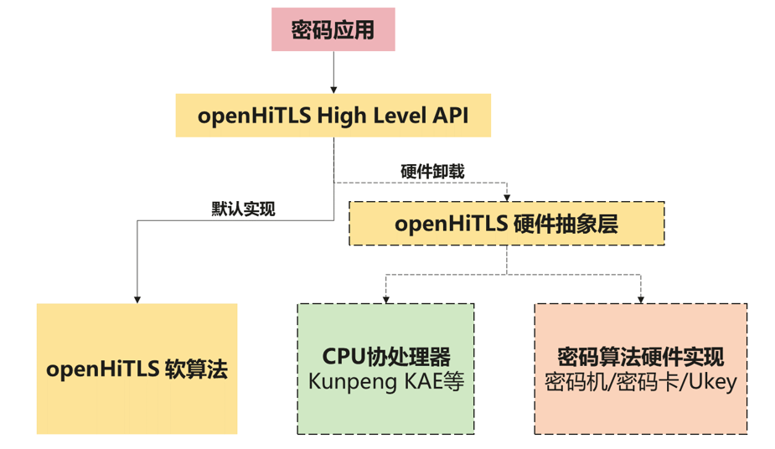
高性能：原生支持商密算法，通过软件优化和硬件加速提升算法性能
01 算法实现优化
减少算法计算量，提升性能
02 指令优化
优化指令执行流程，提升执行效率
03 软硬融合
通过硬件卸载加速，提升算法性能
域计算优化（大指数模幂运算优化等）
椭圆曲线计算优化（点乘、快速模约减）
核心算法流程汇编化（ X86 /ARM等指令集支持）
专有指令加速（aese指令）
单指令多数据加速（SIMD处理，avx系列指令）
指令流水线优化（消减指令、资源依赖）
内生加速，协处理器算法卸载
软硬协同，算法卸载到外置密码卡、密码机
商密算法性能@KP920（openHiTLS vs OpenSSL 3.x）

Slide 8


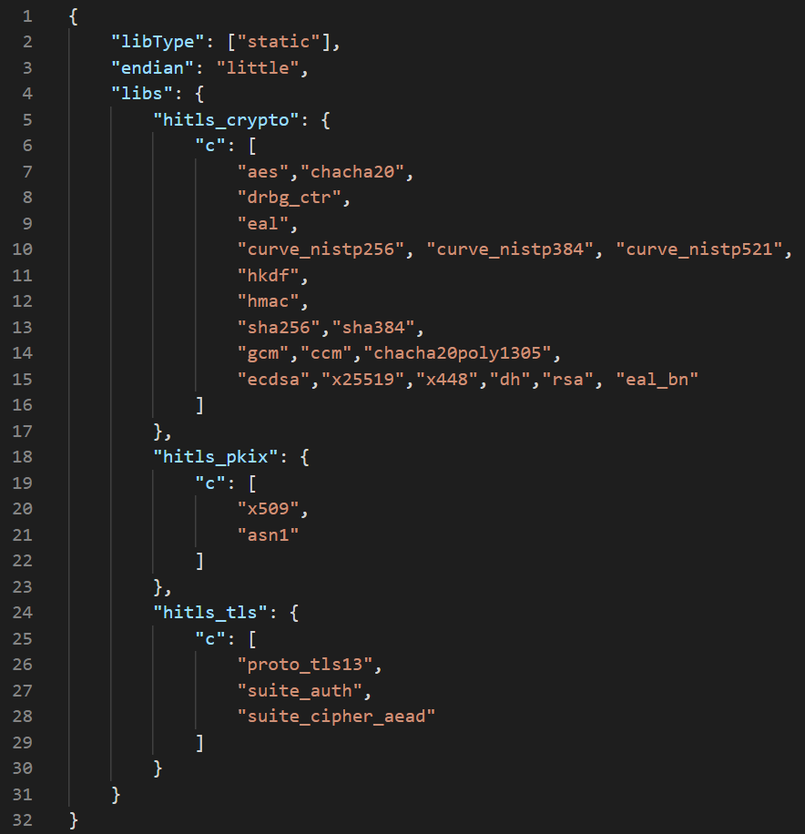

轻量化：提供灵活裁剪能力，满足不同场景下对算法库的资源占用要求
模块高度解耦，定制化裁剪能力
裁剪后大小可满足资源受限设备要求

协议
① 典型配置：支持（配置）文件、（编译）命令控制裁剪范围;
② 算法、协议、证书独立使用：算法、协议可独立编译，独立使用;
③ 自定义：
算法：裁剪粒度支持单算法（模式组合）
协议：基础能力+协议扩展，支持裁剪单算法套
TLS版本裁剪
TLS扩展裁剪
客户端/服务器裁剪
算法套裁剪
单算法使用场景：
e.g., 安全启动场景
Bin大小：<10K

证书
证书生成/解析/验证证书链
ASN.1、PEM
编码格式裁剪
证书管理协议
裁剪
…
算法组合使用场景：
e.g., 主流密码算法
Bin大小：<300K
算法
算法抽象层
①
模块调度管理
安全协议使用场景：
e.g., 算法、协议、证书
Bin大小：<500K
②

③
对称加密
哈希算法
随机数
数字签名
密钥交换
…
算法原语层
②

AES
SM4
CHACHA
…
SHA1
SHA2
SHA3
SM3
DRBG
商密随机数
…
RSA
SM2/9
25519
…
DH
ECDH
X25519
X448…
…
②

Slide 9
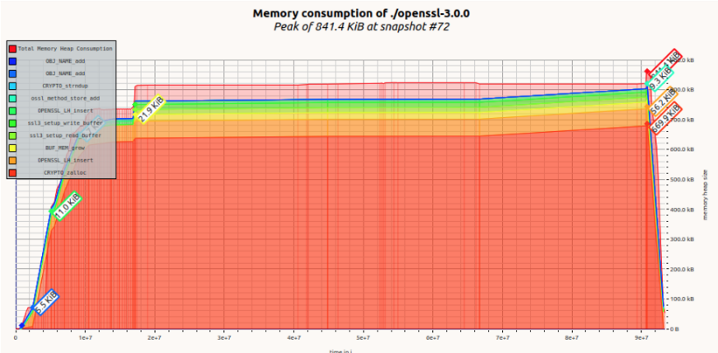
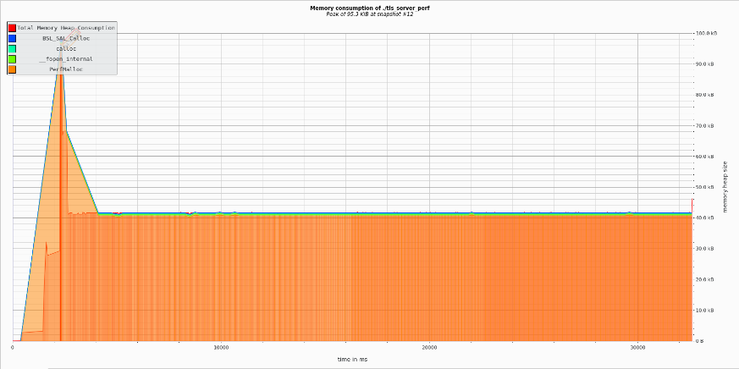
案例1：IoT类设备通过配置记录层大小限制扩展，降低TLS链接内存占用
openHiTLS 接口配置
链路配置项
记录层大小协商扩展
OpenSSL
TLS扩展项配置
开启ALPN扩展:
HITLS_CFG_SetAlpnProtos
开启SNI扩展:
HITLS_CFG_SetHostName
开启RecordSizeLimite(RFC8449)
HITLS_CFG_SetRecordSizeLimit
…
RFC 8449
~800KB
Record Size Limit Extension
设置算法套
HITLS_CFG_SetCipherSuites
HITLS_ECDHE_ECDSA_WITH_AES_128_GCM_SHA256
HITLS_AES_256_GCM_SHA384
…
16KB
openHiTLS
~90KB
Record buffer
配置信任证书
HITLS_CFG_SetChainStore
加载私钥/终端实体证书
HITLS_CFG_LoadKey*/HITLS_CFG_LoadCert*
…
减少
64Bytes
~40KB
Record buffer
支持RFC8449记录层大小协商
可大幅降低记录层缓存大小
openHiTLS基础内存占用少，开启扩展后堆内存占用进一步降低，握手完成后单条TLS链接占用~40KB
社区构建轻量级证书模块，建链内存可进一步降低

Slide 10



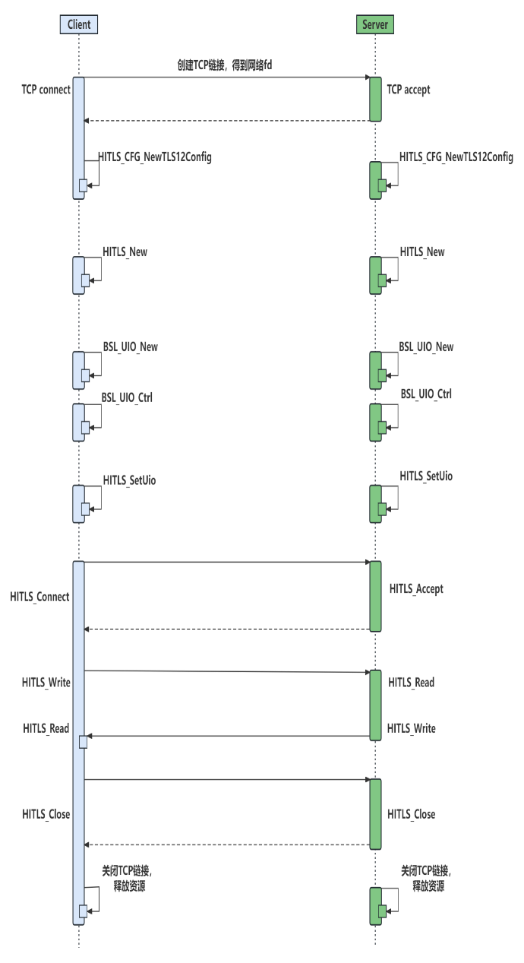
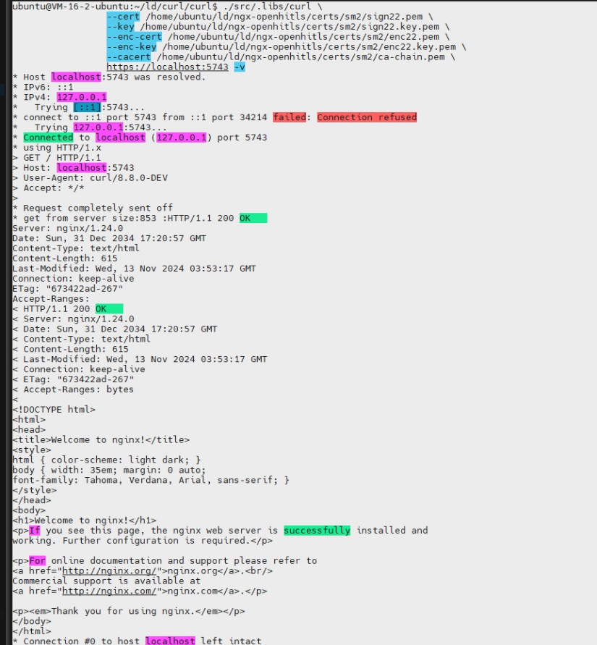
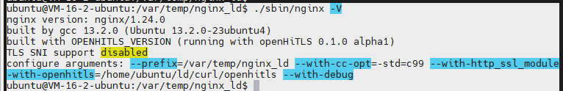
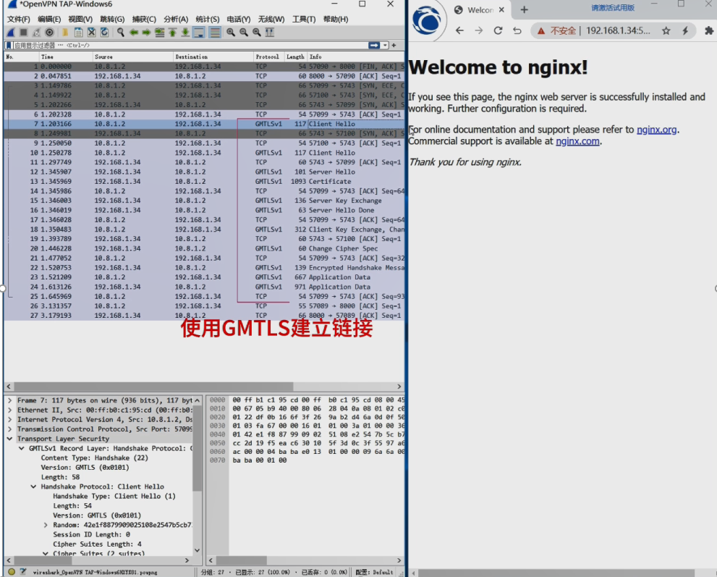
案例2：TLS使用样例及相关开源软件适配
TLS使用样例
+
+
① 链路配置
建立TCP链接
① 配置TLCP双证书
① nginx SSL-Backend 替换为openHiTLS
创建配置上下文
根据配置上下文生成链路上下文
② 支持商密的浏览器访问
创建uio对象，注册TCP相关能力，设置fd
设置uio到链路上下文
② 服务端返回数据
进行握手
② 数据收发
用户数据收发
关闭链接
curl
SSL-backend支持openHiTLS
支持TLS、TLCP协议
nginx
SSL-backend支持openHiTLS
支持TLS、TLCP协议，提供安全链接接入服务

Slide 11


欢迎加入openHiTLS社区讨论，参与共建
公众号
代码仓

